Slide 1
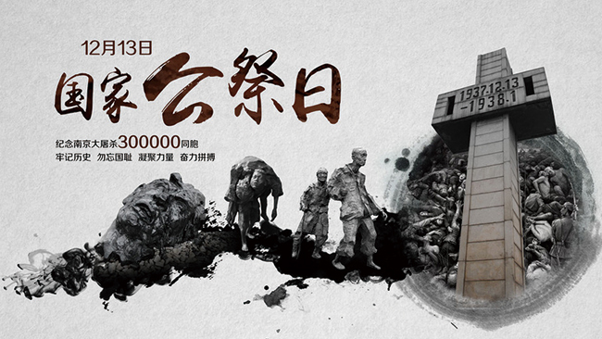
国行公祭，为佑世界和平

Slide 2
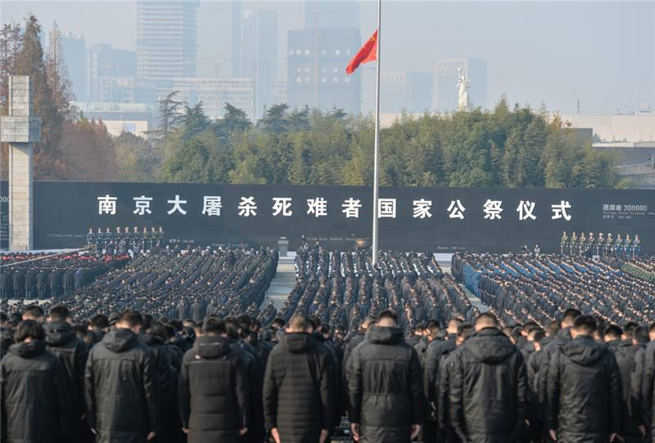

Slide 3
1937年12月13日，侵华日军野蛮侵入南京，随后制造了惨绝人寰的南京大屠杀惨案，我30万中国同胞惨遭杀戮，人类文明史上留下最黑暗的一页。这段刻骨铭心的历史，不仅属于南京，属于中国，更属于全世界！
2014年十二届全国人大常委会第七次会议决定，将12月13日确定为南京大屠杀死难者国家公祭日。作为一个中国人，我们要牢记南京大屠杀给我们带来的伤痛，勿忘国耻！

Slide 4
国行公祭，为佑世界和平
（新闻评论）
对有价值的新闻事件和有普遍意义的紧迫问题，就事论理，就实论虚，有鲜明针对性和指导性的一种新闻文体。
新闻报道传播事实信息，新闻评论发表意见信息；
新闻报道以叙述为主，新闻评论以议论为主；
新闻报道的主要作用是告知信息、传播信息，新闻评论则旨在针砭时弊、引导舆论。
新闻评论具有引导、监督、表态、深化的作用。

Slide 5
朗读正音
公祭（ｊì） 宝鼎（ｄǐｎɡ） 国殇（ｓｈāｎɡ）
杀戮（ｌù） 悼念（ｄàｏ） 惨绝人寰（ｈｕáｎ）
篡改（ｃｕàｎ） 抵赖（ｌàｉ） 妄图（ｗàｎɡ）
警惕（ｔì） 呓语（ｙì） 振聋发聩（ｋｕì）
遁形（ｄùｎ） 矢志（ｓｈǐ） 捍卫（ｈàｎ）
誓言（ｓｈì） 彰显（ｚｈāｎɡ） 磅礴（ｐáｎɡｂó）

Slide 6
谋篇布局
第一部分（第1段）
点明主要事件，交代事件背景。（新闻事实）
第二部分（第2~4段）
写全世界的正义之士和日本右翼分子对南京大屠杀的不同态度。
第三部分（第5、6段）
写南京成为国际和平城市，中国矢志捍卫世界和平。

Slide 7
重点分析
引用国家公祭鼎铭文？
既交代了南京大屠杀的史实，又点明了设立国家公祭日的初衷，语言庄重严肃，富有感染力。
写全世界正义之士和日本右翼分子对南京大屠杀的不同态度？
全世界的正义之士以不同的方式纪念死难者，作者用丰富的事实证明全世界的正义之士都尊重历史、缅怀历史。日本右翼分子否认历史、美化侵略战争，两者形成鲜明对比，强烈批判了日本右翼分子否认历史的顽固态度。强化主旨，真实而有感染力。

Slide 8
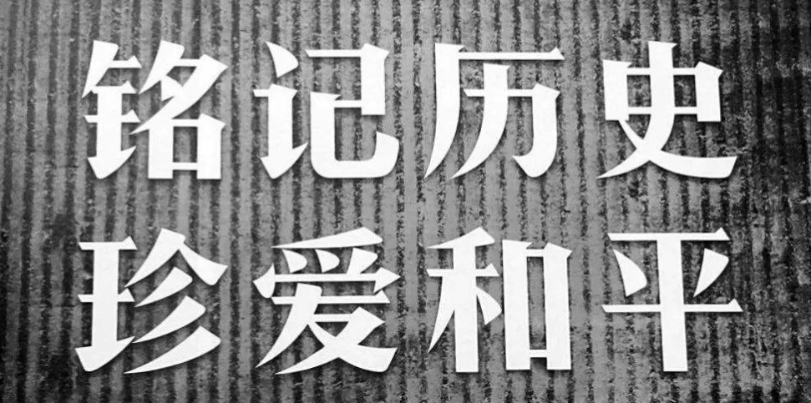
最后一句话？
画龙点睛、升华主旨，强调了中国捍卫世界和平的决心。
新闻评论具有引导、监督、表态、深化的作用！

